Slide 1


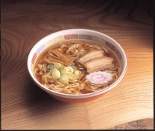
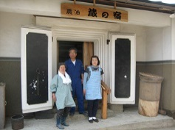
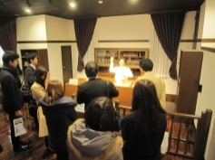
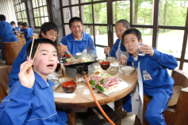
蔵のまち喜多方散策と農家民泊体験【福島県】
出発地：各地
日次 | 行 程 | 宿泊
1 | 各地＝＝蔵のまち喜多方自主研修（昼食/ラーメン券利用）＝＝入村式・・・喜多方市農家民泊体験 ・・・農家民泊 | 福島県 喜多方市 農家民泊
2 | 宿泊地・・・農作業体験・農村生活体験・・・農家民泊 | 福島県 喜多方市 農家民泊
3 | 宿泊地・・・離村式＝＝（40分）＝＝野口英世記念館＝＝（20分）＝＝南ヶ丘牧場（昼食：ﾊﾞｰﾍﾞｷｭｰ）＝＝ ＝＝＝各地
東北ルートマップ
野口英世記念館
南ヶ丘牧場
喜多方市
（凡例） ・・・：徒歩 ■□■□：JR ＝＝＝：バス ～～～：船舶 －－－：航空機
喜多方ラーメン
喜多方市農家民泊体験
野口英世記念館
南ヶ丘牧場
澄んだ水と醸造のまち喜多方産の醤油や味噌を使ったコクのあるスープと太いちぢれ麺が特徴。一部店舗では朝から食べられる「朝ラー」も提供しています。
喜多方市の農業体験は、子どもたちが受入農家で農家の仕事と生活を体験します。体験のための特別な準備はなく、農家の日ごろの苦労や知恵を学ぶことができます。
世界で活躍した野口英世博士の生涯や業績を体験しながら学び知り、日本人の科学への貢献、母シカとの親子の絆について考えます。
南ヶ丘牧場が生産・加工・販売を一貫して行っている取り組みについて知っていただきます。牛乳からバターができるまでの工程を、楽しみながら簡易的に学んでいただくこともできます。

